Slide 1
Capacités de production des services d'eau potable concernés par le contrat de substitution relatif au Champ captant des Landes du Médoc
Bureau de la Commission locale de l'eau
Réunion du 2 octobre 2023

Slide 2
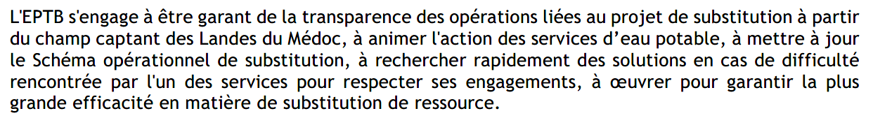
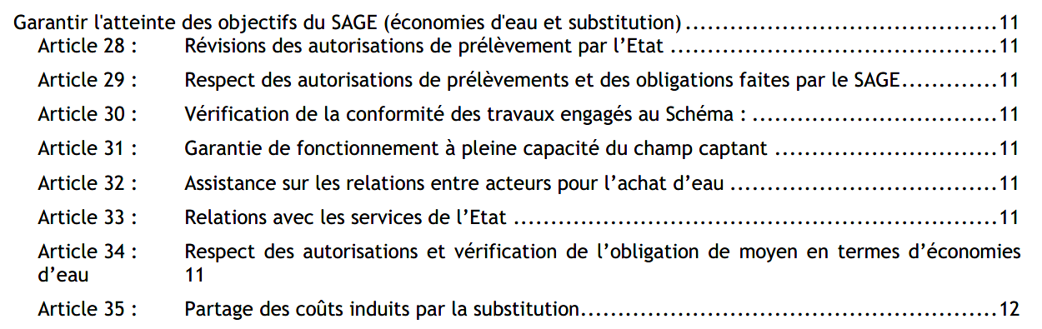
SMEGREG – Régulateur dans le cadre du contrat de substitution
Extraits du contrat de substitution
2/3
75 Mm³/an
2

Slide 3
Champ captant des Landes du Médoc
Une mise en service du champ annoncée pour fin 2029 – début 2030 :
    délibérations Bordeaux Métropole le 18 janvier 2013 et le 27 avril 2018,
    lors de la signature du contrat de substitution, en 2020, la mise en service était annoncée pour 2025.
Très forte croissance de la population dans les services engagés dans la substitution avec pour conséquence des problèmes :
    de dépassement des autorisations de prélèvement ;
    de capacité à répondre à la demande de pointe ;
    de qualité sur certains forages.
Quelles solutions pour ces services ?
3

Slide 4
Les solutions envisageables
pour les services
Pour la demande de pointe :
-> Création de nouveaux captages, principalement à l'Eocène, pour augmenter la capacité en pointe :
  possible, conditionné à l'avis de la CLE et autorisation de l'Etat, sans augmentation d'autorisation globale de prélèvement
et marginalement
-> Réduction des pertes dans les réseaux, véritable gisement :
  travail en cours, résultats limités à court terme
4

Slide 5
Les solutions envisageables
pour les services
Pour les dépassements de l'autorisation en volume annuel :
-> Réduction des pertes dans les réseaux, véritable gisement :
  travail en cours, mais résultats limités à court terme
-> Augmentation (temporaire ?) de l'autorisation globale de prélèvement :
  prévu d'ici 2026
-> Réalisation des interconnexions et achat d'eau à Bordeaux Métropole en période de faible demande si disponibilités sur ses ressources non déficitaires (sans perturber son fonctionnement)
  pertinence et faisabilité technique à étudier et si faisable étude incidence sur coût de production du m³
-> Création d'une infrastructure de production d'eau potable (substitution et ressource complémentaire) pour la rive droite
  reprise des études antérieures à 2010 (notamment 2007)
5

